Slide 1
Ingatlanbérlet és értékbecslés
Alfa és Omega
2010 ősz, valahol Európában?
Márkus László
*
*

Slide 2
Témakörök…
Alapképlet 3 alakban; az egyik „Érték=NOI/Ráta”
Bevételek/bérletek alapesetei;
Magyarország valahol a világban;
Sétálóutcák- 50 tételes elemző módszer;
Benzinkútak-benzinkút;
Autószalonok;
Bevásárlóközpontok/MULTIK/ FMCG;
STIGMA hatás;
Pozitív példa is akad….
*
*

Slide 3
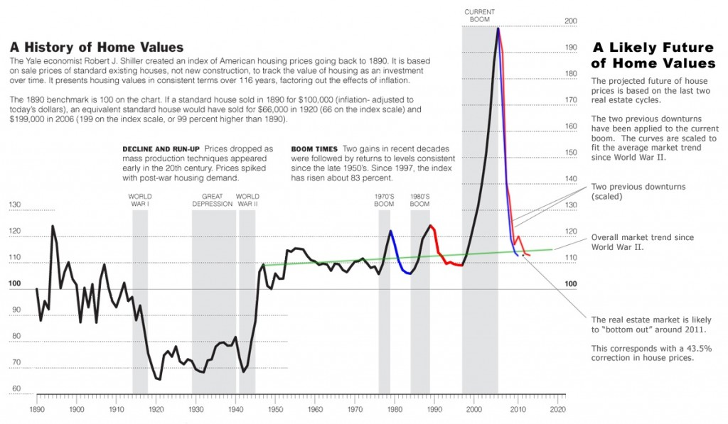
1890-2000-2020 USA
Családi házak értékének alakulása
„Trend ?”
*
*

Slide 4
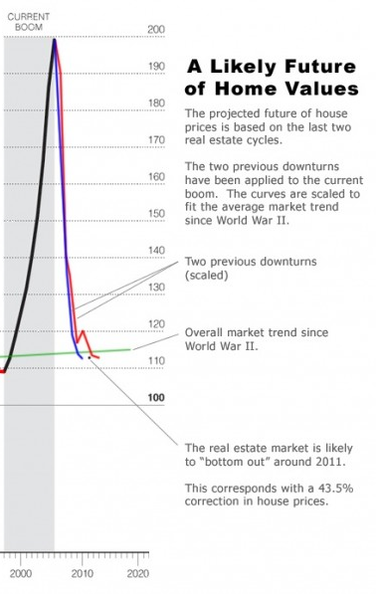
2000-2020
„Trend a Második Világháború óta ?”
*
*

Slide 5
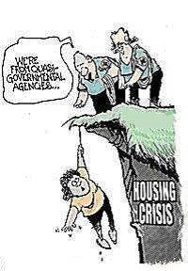
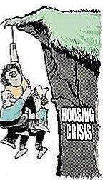
Ugye már
érzi a
segítséget!
A kormány
megbízásából
jöttünk segíteni!
Ingatlan krízis szakadéka
*
*

Slide 6
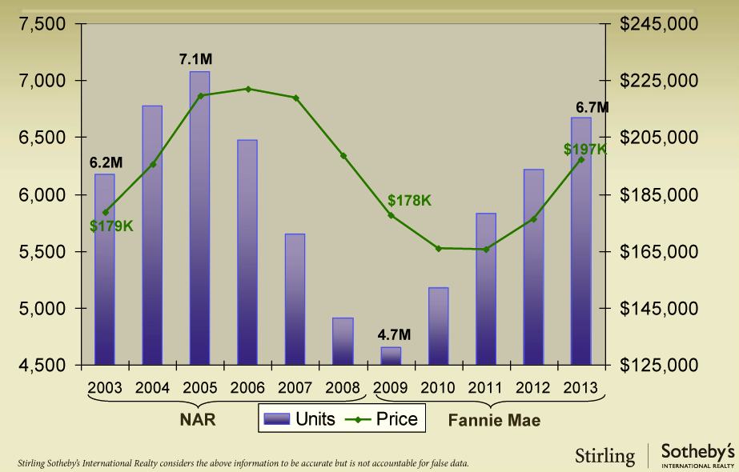
Válság és az érték, a nemzeti érték válság idején… (USA lakásadatok)
6évig kell várni?
*
*

Slide 7
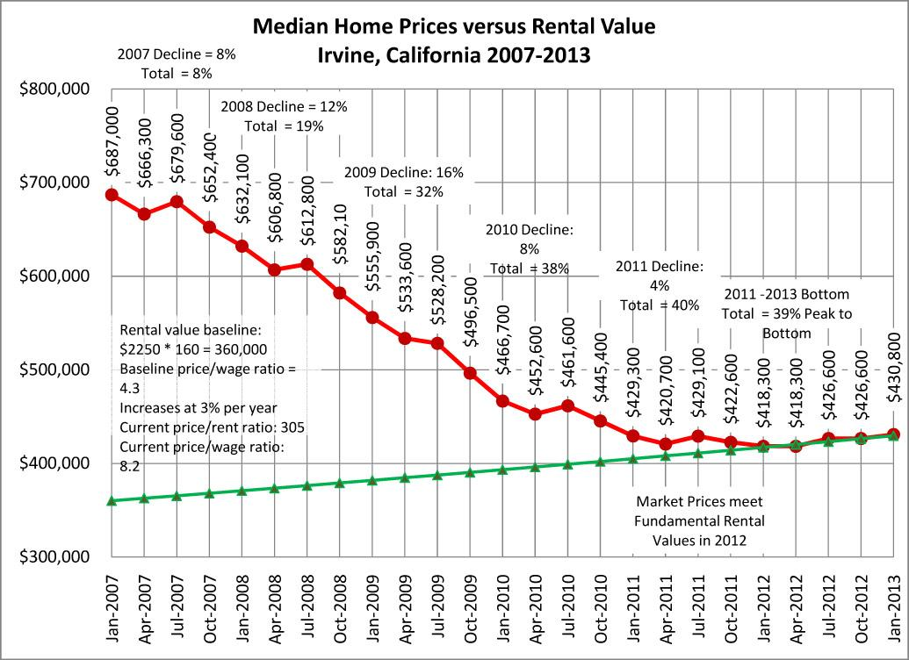
Piaci ár eltér a
jövedelem-termelőképességtől!
Egyensúly
kezdete?
Eladások szerinti érték
Bevétel alapú érték
*
*
*

Slide 8
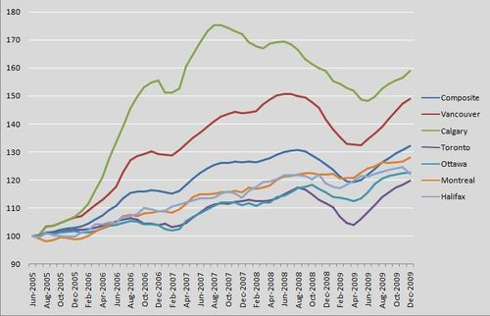
Lakásárak indexe 2005 – 2009 (Kanada)
*
*

Slide 9
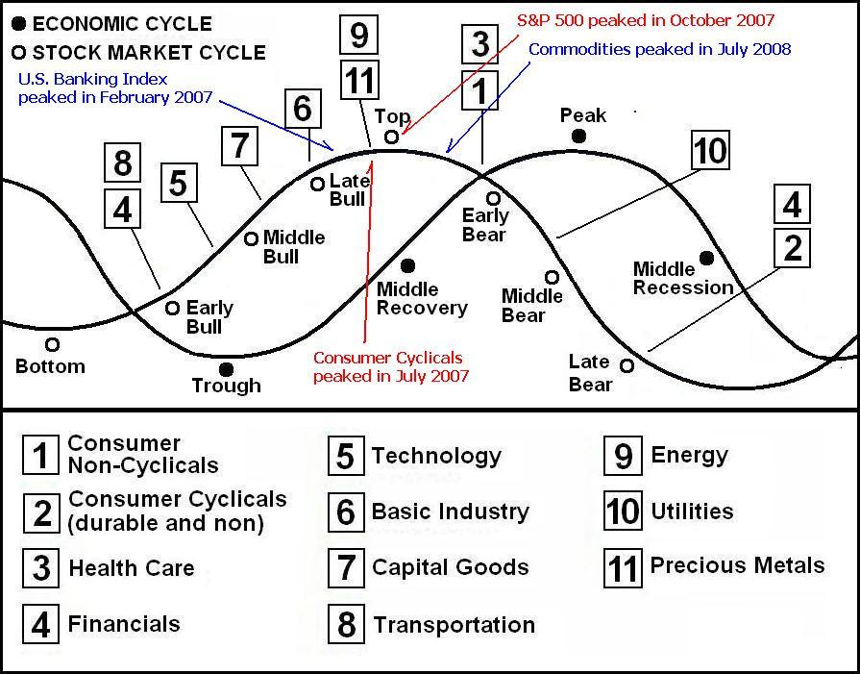
Ingatlanpiaci ciklusok…1/3
*
*

Slide 10
Ingatlanpiaci ciklusok…2/3
Fogyasztási cikkek- nem ciklikus termékek;
Fogyasztási cikkek – tartós cikkek vagy nem ciklikus termékek;
Egészségügy- gondozás;
Finanszírozás, hitelek – kamatok - banki terhek;
Technológiai beruházások;
Hagyományos ipar;
Tőke és hasonló pénzügyi javak;
Szállítás-logisztika;
Energiaipar;
Közműszolgáltatók;
Nemesfémek piaca
*
*

Slide 11
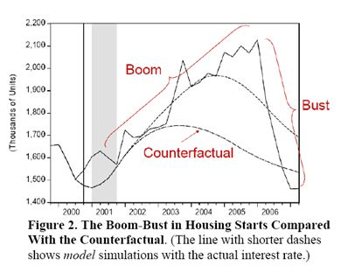
Ingatlanpiaci ciklusok…3/3
*
*

Slide 12
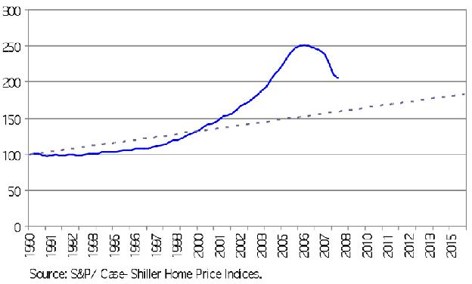
USA 1990-2015, családi lakóházak árai
CSÚCSPONT
Könnyű értékelni
Könnyű értékelni
HOSSZÚTÁVÚ TREND
Könnyű értékelni
*
*

Slide 13
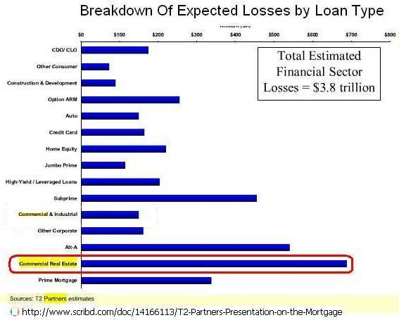
Jelzáloghitelek aránya… (USA)
*
*

Slide 14
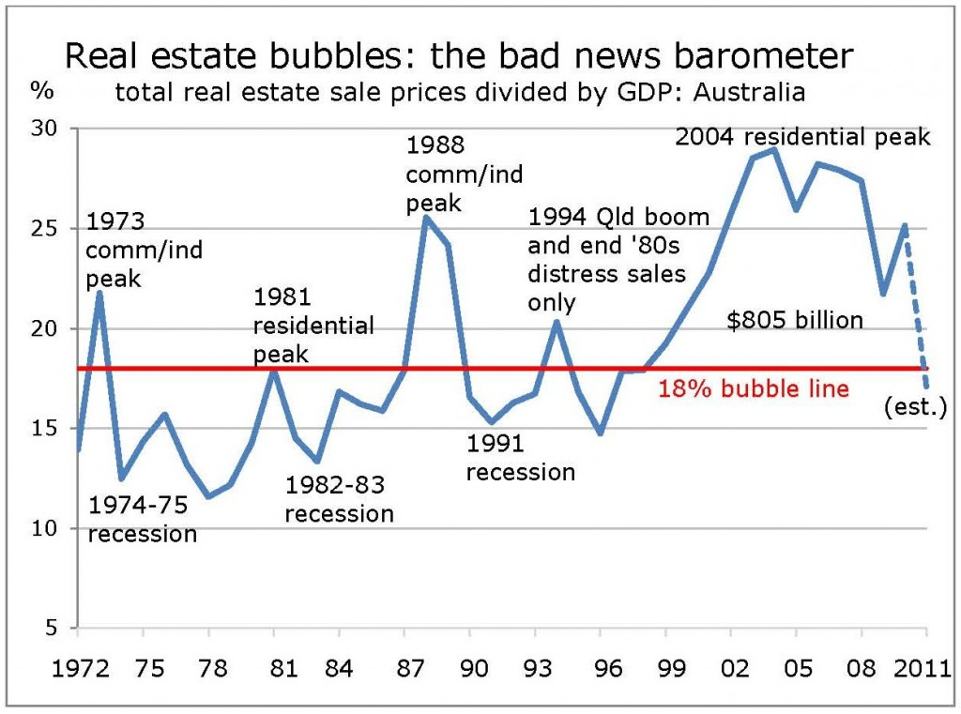
Ausztráliában sincs minden rendben
*
*

Slide 15
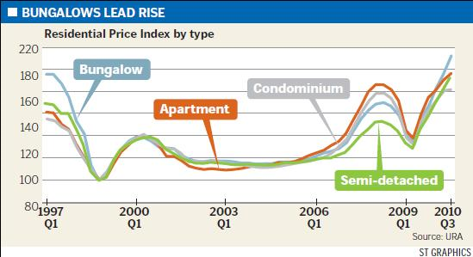
Singapur, lakásingatlanok
*
*

Slide 16
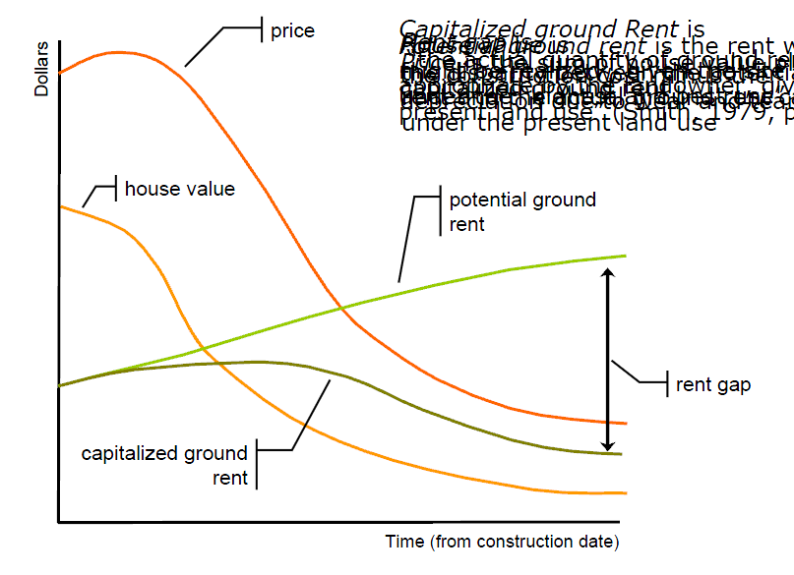
Értékváltozás az időben
ár
Pénz
Ház értéke
Potenciális földbérlet
Bérleti díj
hiány
tőkésített földbérlet
Idő az építéstől kezdve
*
*

Slide 17

Alapképlet 3 alakban…
Éves tiszta bevétel
adó előtt=NOI
Ráta
Érték
NOI=Ráta* Éték
Ráta=NOI/Éték
Érték=NOI/Ráta
*
*
Notes:
*

Slide 18
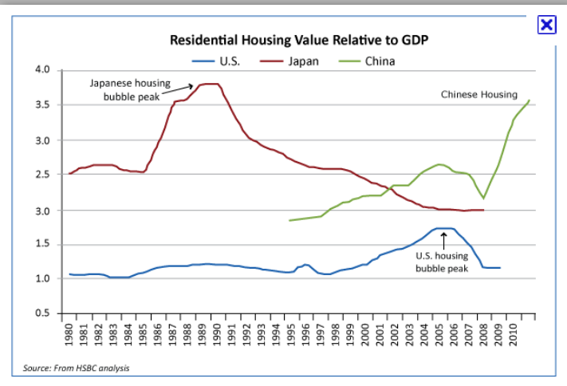
Minden a GDP
Növekvő GDP, növekvő ingatlanérték
*
*

Slide 19
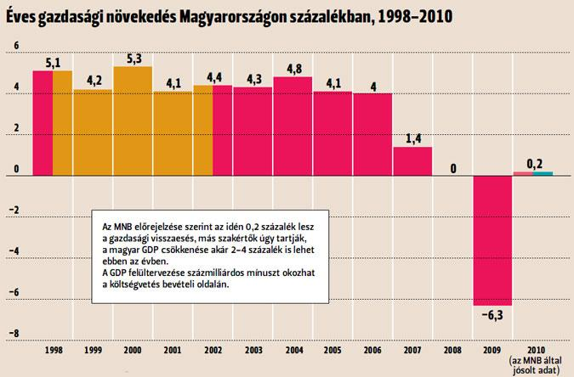
Ha csökken a GDP csökken a nemzeti vagyon és csökken az egyéni/társasági vagyon is…
*
*

Slide 20
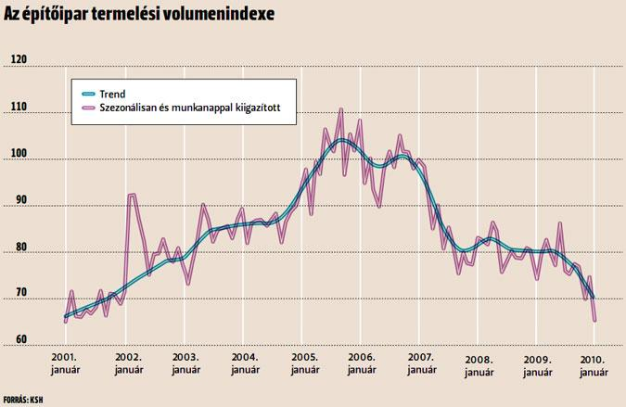
ÉPÍTŐIPAR VOLUMENINDEXE
*
*

Slide 21
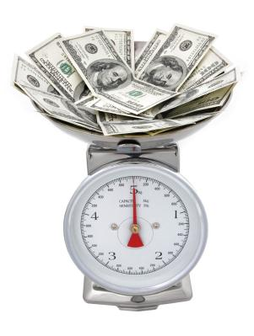


A magyar valuta pontosan mér?
*
*

Slide 22
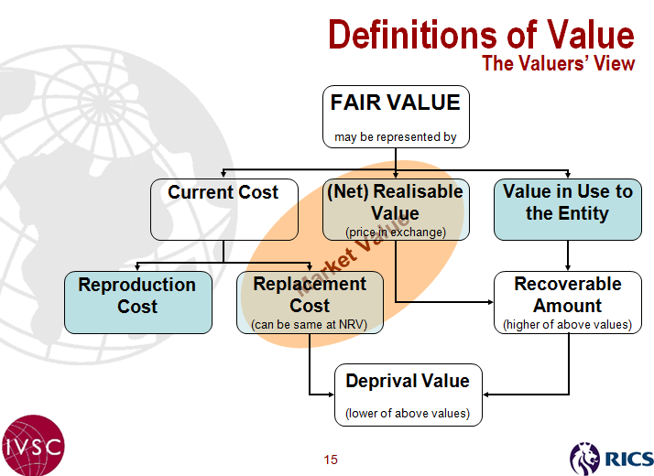
Többféle értékfogalom létezik…
*
*

Slide 23
Direkt tőkésítés alapképlete
*
*

Slide 24
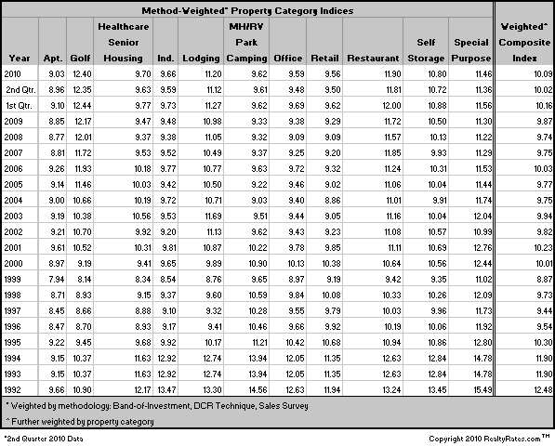
Tőkésítési ráták történelme
*
*

Slide 25
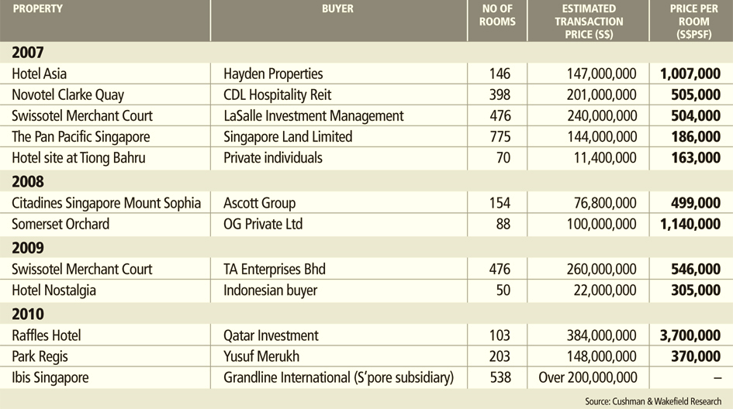
Piaci tranzakciók (HOTELEK)
Transzparens piac, sok adat…
*
*

Slide 26
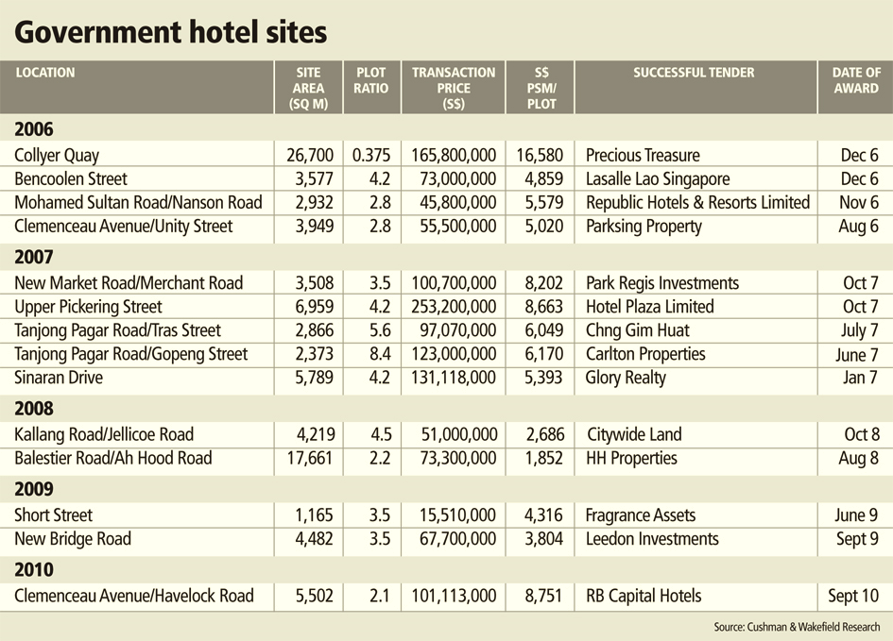
Singapur - hotel telkek, 2006-2010
Transzparens piac, sok adat…
*
*

Slide 27
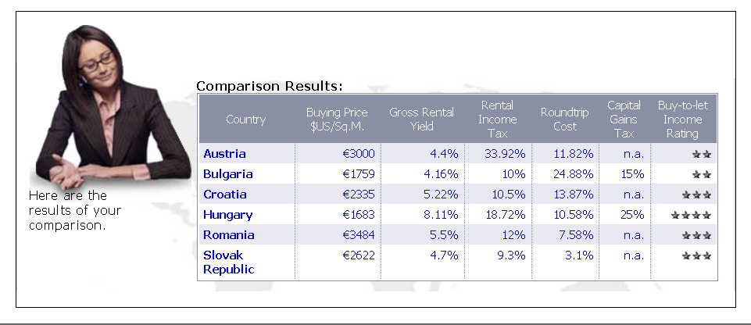
6 országgal való összehasonlítás
http://www.globalpropertyguide.com/country-comparison#result
*
*

Slide 28
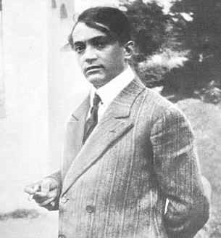
Egy híres értékbecslő…
Magyarország= Kompország
*
*

Slide 29

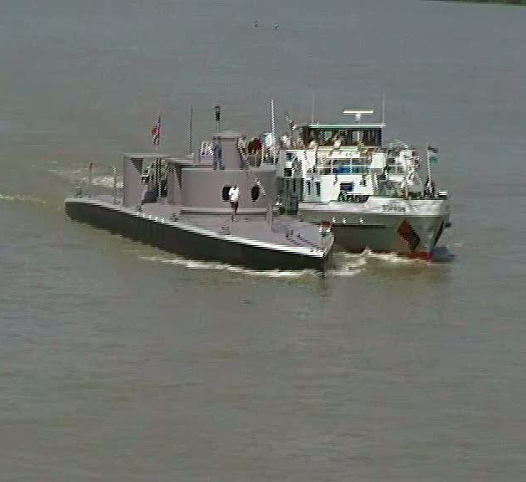
Melyik hajó modellezi/szimbolizálja jól Magyarországot….
*
*

Slide 30
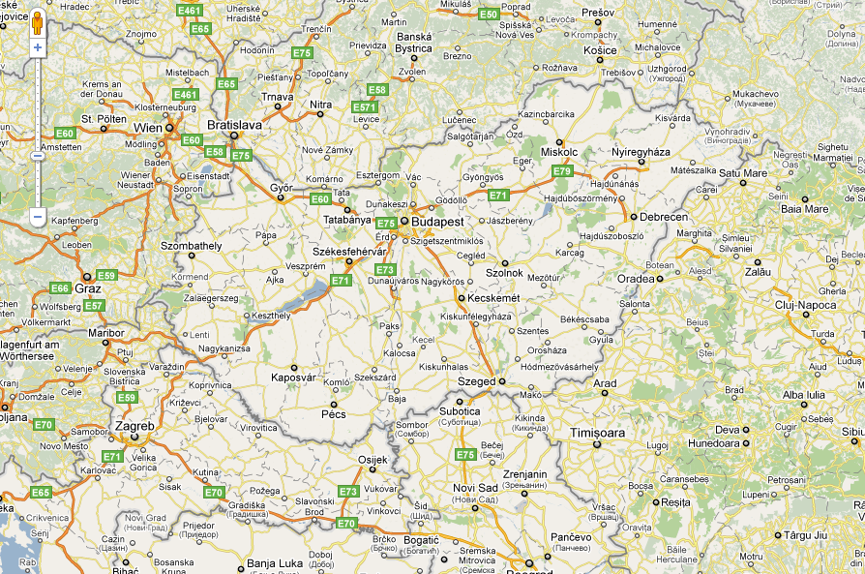
Magyarországi piaci szegmensek
EU régiókhoz
Hasonlóan működő országrész
EU régiók
átlagán működő országrész
Sziget-2
Sziget-3
Sziget-1
Sziget-4
*
*
Notes:
*

Slide 31
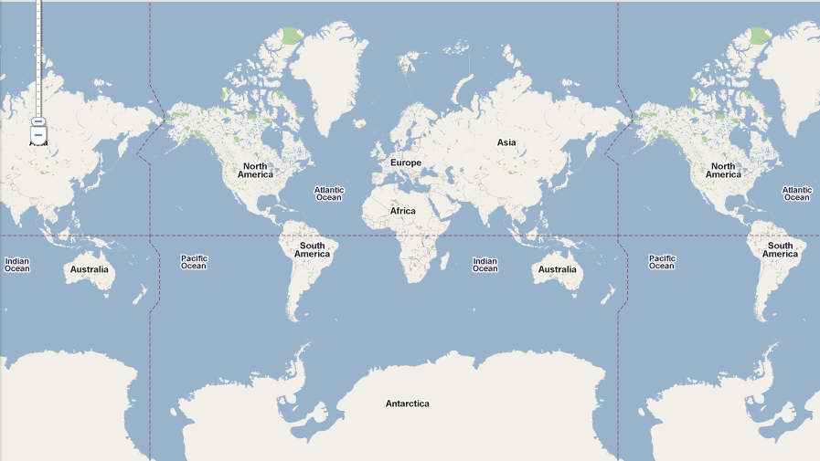
Melyik térkép jó? (Összes földrész…)
*
*

Slide 32
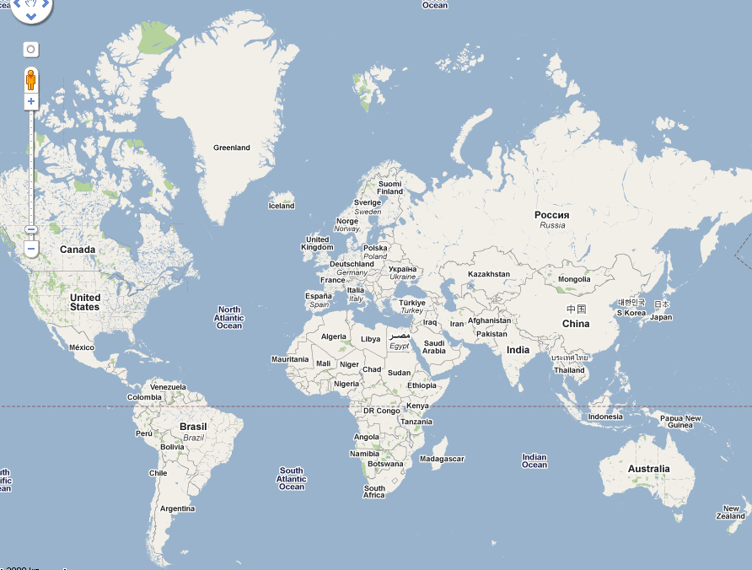
Összes földrész…
*
*

Slide 33
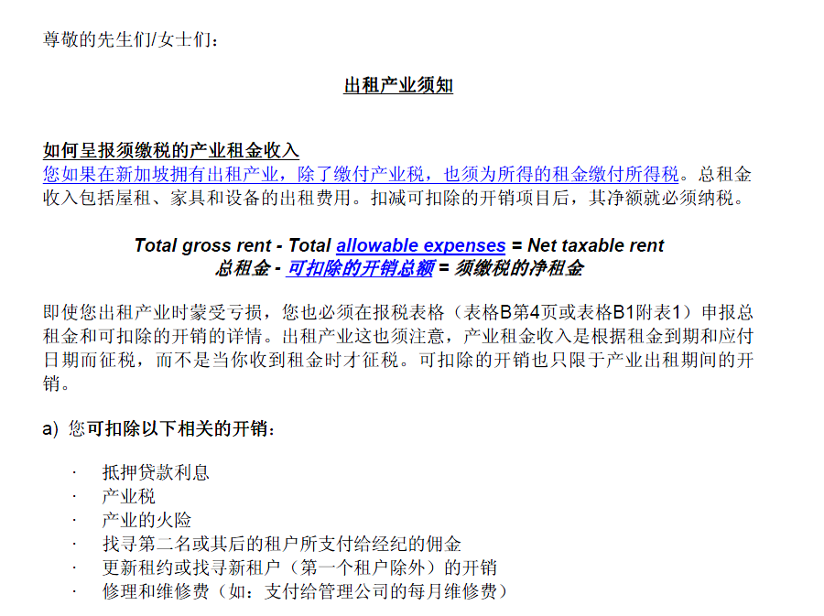
Egy rossz dia…
*
*

Slide 34
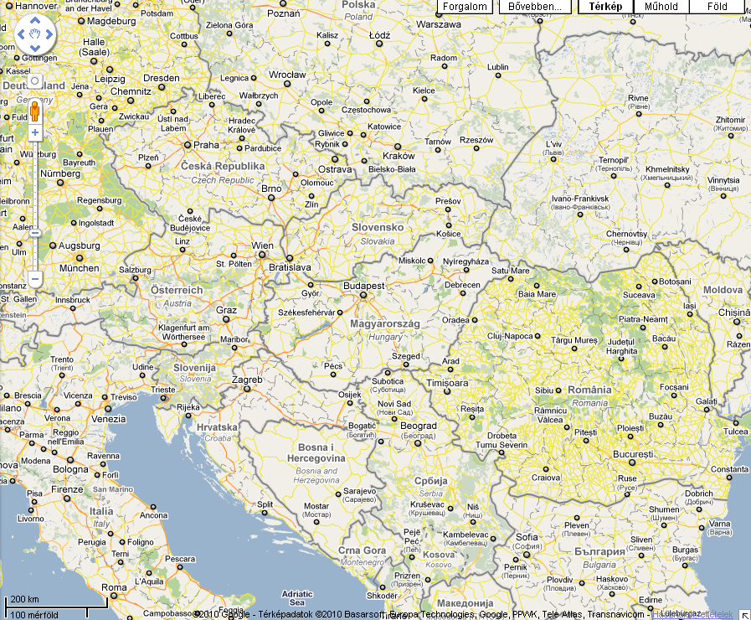
Székely Mihály utca – Ír ( volt) tulajdonos…
*
*

Slide 35
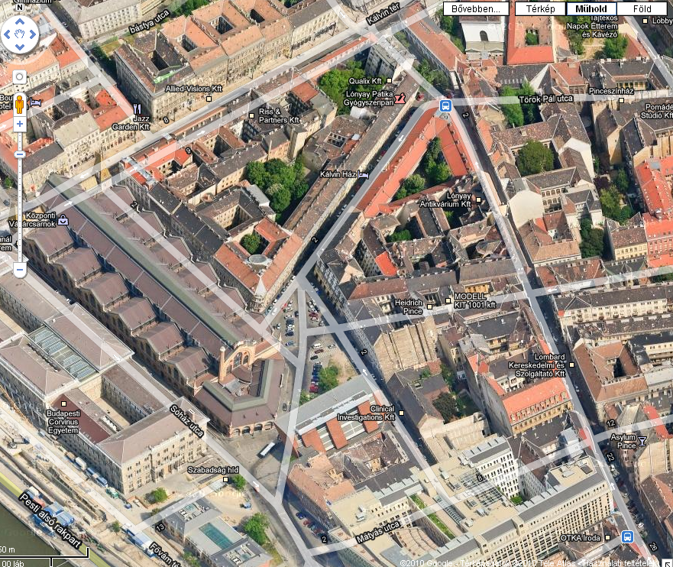
Nagycsarnok- Csarnok tér
*
*

Slide 36
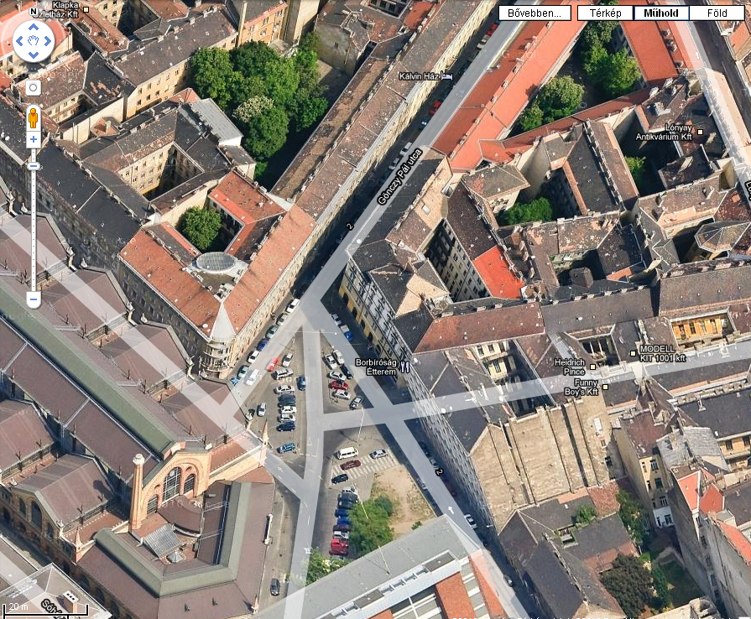
Valamelyik földszinti üzlet…
*
*

Slide 37
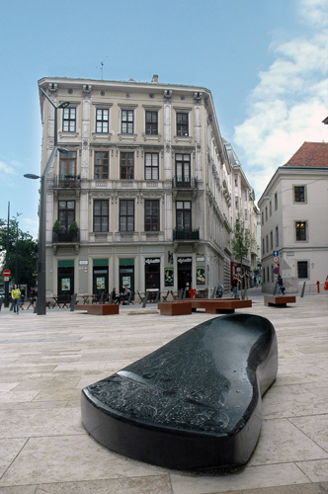
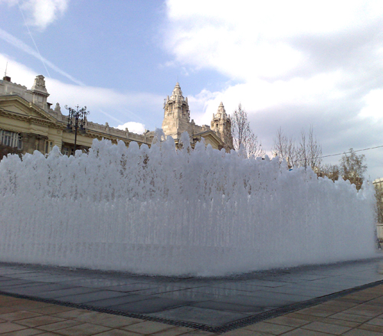
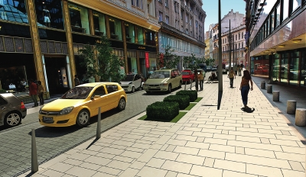
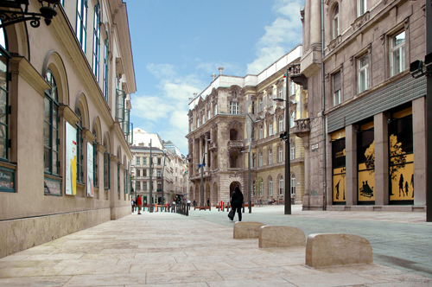
A sétáló utcában az „új profilt” megtalálni 50% művészet és 50% tudomány…
*
*

Slide 38
Sétáló utcák…
Előnyök | Hátrányok
1 | A
2 | B
3 | C
4 | D
5 | E
6 | F
7 | G
8 | H
9 | I
50 tényezős táblázat (külön mellékelve)
*
*

Slide 39
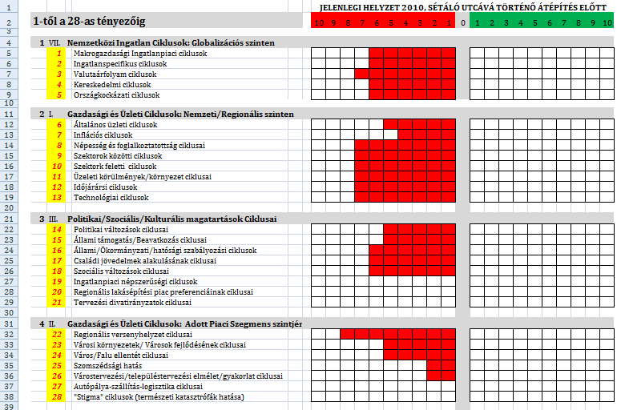
Első 28 tényező…
*
*

Slide 40
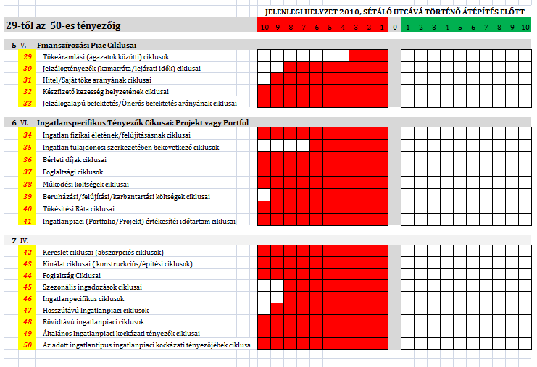
29-től 50-ig
*
*

Slide 41
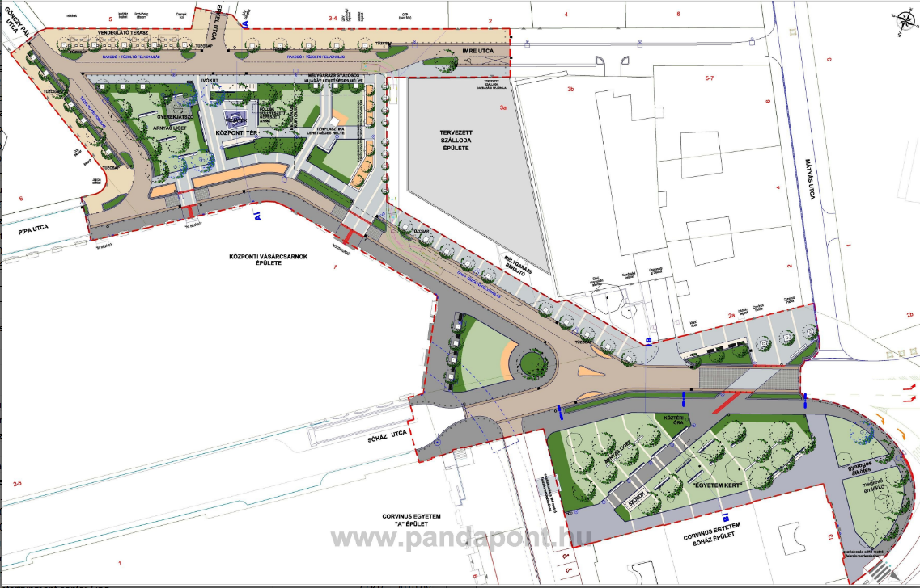
50 tényező….(ennyi kell, több talán már túl sok lenne…)
*
*

Slide 42
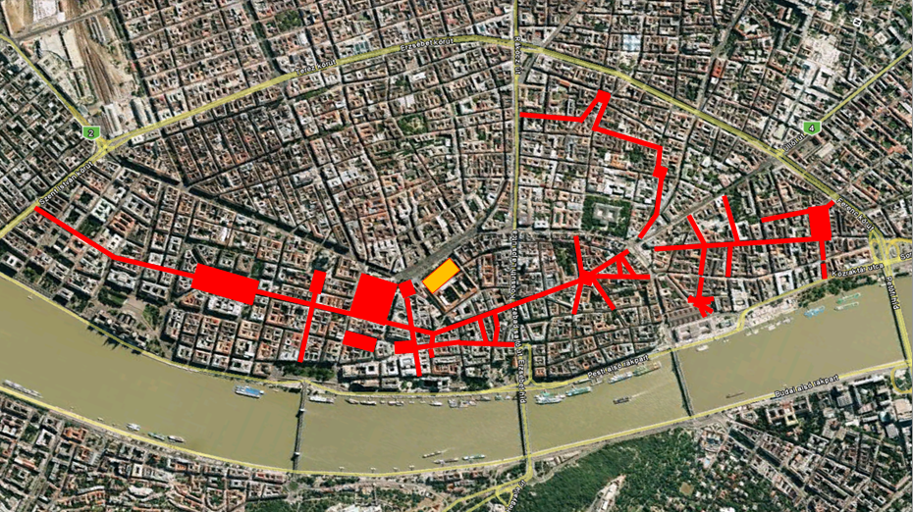
Budapest és a sétálóutcák -2010. ősz
*
*

Slide 43
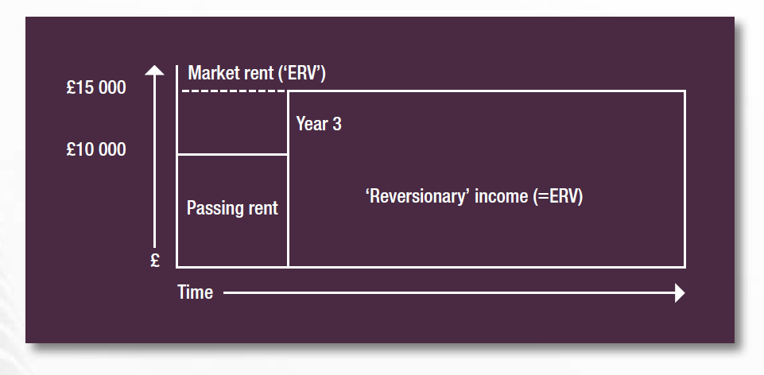
Az angol bérleti modell (1/3)
Piaci bérlet
Módosított bérlet
Idő
Eddigi bérlet
*
*

Slide 44
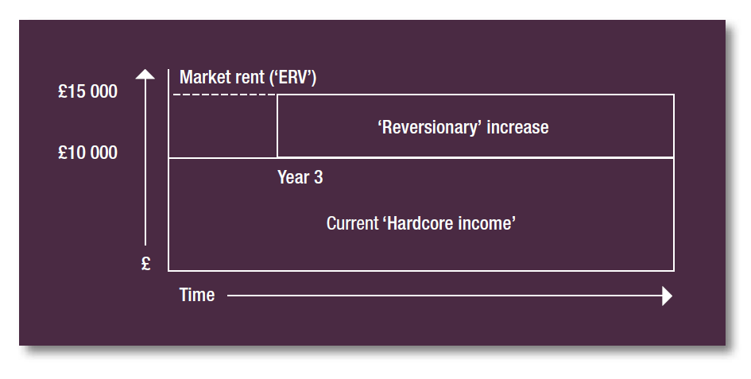
(1/3)
Módosított bérlet
*
*

Slide 45
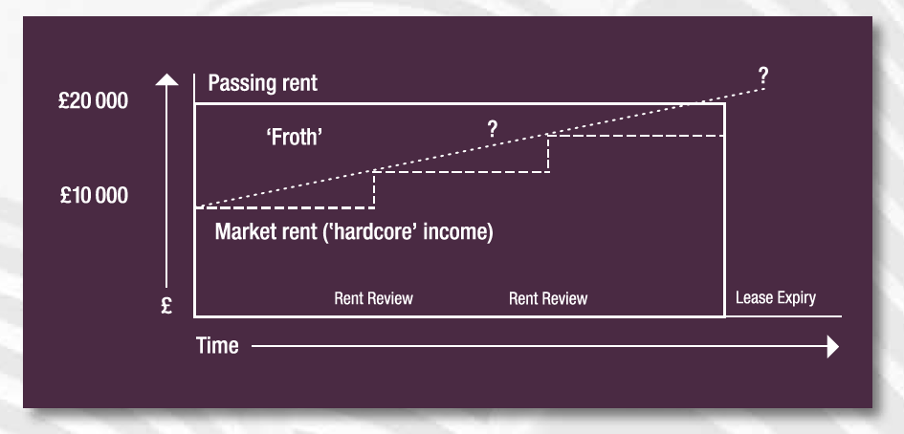
Eddigi bérlet
A piaci díj felett bérelt ingatlan (3/3)
Piaci bérlet
Indexálás
indexálás
*
*

Slide 46
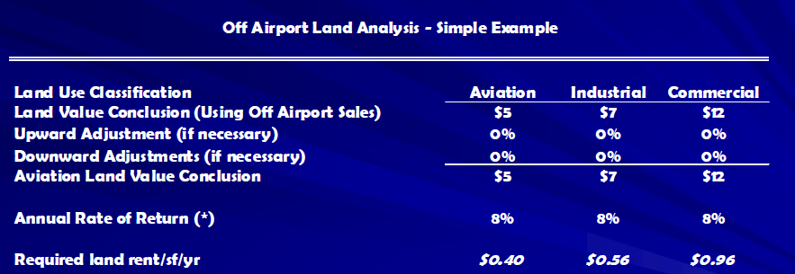
Repülőtér jövedelem-terelőképessége
Le- és felszállások szerint…
*
*

Slide 47
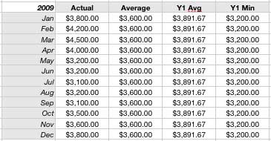
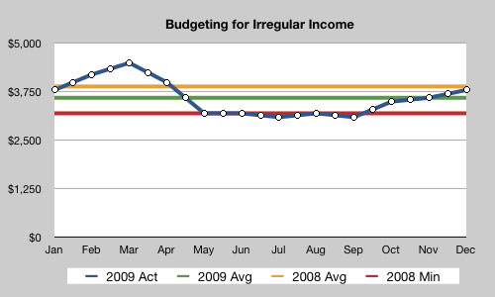
HIPOTETIKUS JÖVEDELEM
*
*

Slide 48
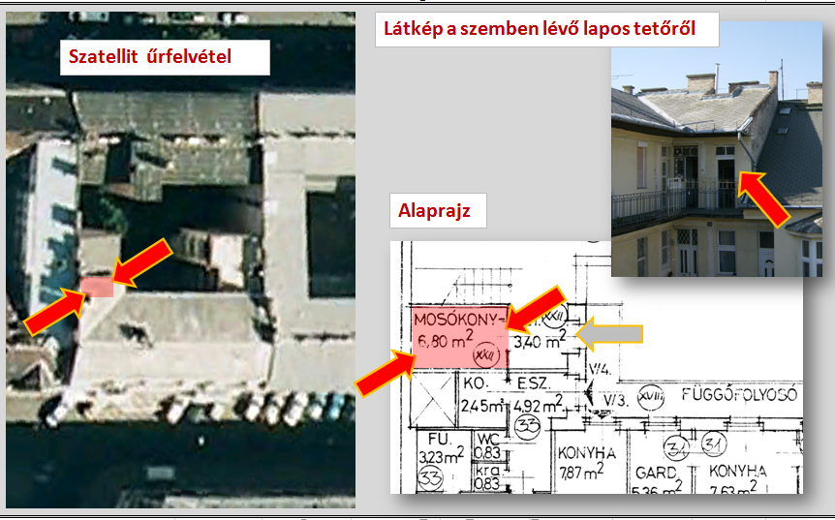
Mosókonyha lakáshoz csatolva, hipotetikus bérleti díjjal megoldható az értékelés…
*
*

Slide 49
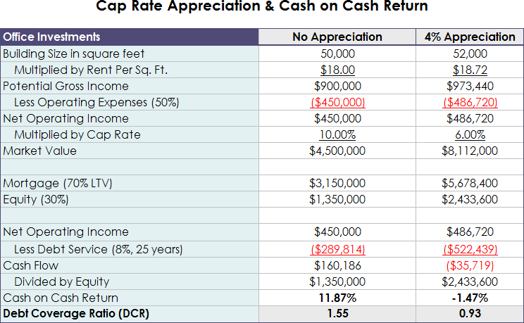
*
*

Slide 50
A CASH-FLOW alakulása az időben
*
*

Slide 51
DCF modell
5-ik év
Nem mindig növekszik a bevétel…
4.év
1. év
2. év
3. év
Idő
Fejlesztés/
VásárlásCostKöltsége
NOI + EXIT érték
Éves NOI
0-ik év
*
*
Notes:
*

Slide 52
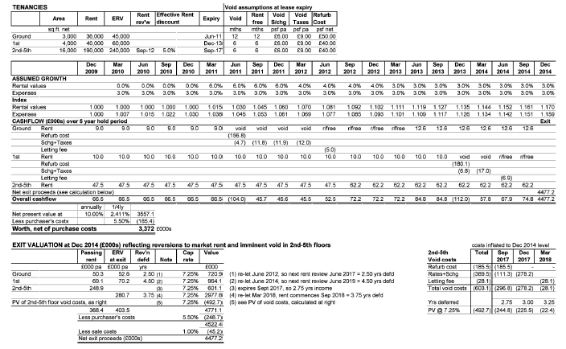
Egy angol DCF
Felújítások és egyéb…
*
*

Slide 53
Magyar nemzetgazdaság jellemzése, 2010 őszén…(1/3)
Mélyülő válság vagy felemelkedés kezdete?
Külső erők belső erők?
Elegendő lesz a Mercedes Kecskeméten?
Elegendő lesz az AUDI Győrött?
*
*

Slide 54
Magyar ingatlanpiac szubjektív jellemzése 2010 őszén…(2/3)
Hány részre szakad az Ország?
Lakóingatlanok piaca?
Hotelpiac?
Kereskedelmi ingatlanok piaca?
Ipari ingatlanok piaca?
Fejlesztésre alkalmas ingatlanok piaca?
*
*

Slide 55
Jelenségek, most részletesebb válaszok nélkül…(3/3)
Magyarország csak méretben különbözik a fejlett országoktól?
Értékelési (UK és USA )módszerek változatlan formában alkalmazhatók?
Ciklushatás már itt is jelentkezik;
Külső hatások által determinált ingatlanpiac?
Elsődleges a GLOBALIZÁCIÓS hatás?
Elsődleges az EU régió hatása?
Elsődleges a környezők országok hatása?
Elsődleges a KINAI hatás?
Gyors összeomlás és tartós krízis, lassú felemelkedés;
Minden egyszerre omlik össze?;
*
*

Slide 56
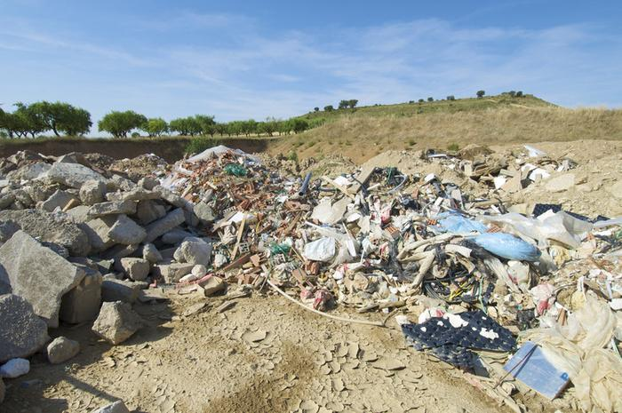
Stigma hatás…
Hulladéktárolók;
Emberi gondatlanság-1;
Emberi gondatlanság-2;
Emberi gondtalanság-3 (Saját példa- Óbudai Gázgyár egy része);
Zajos terület-zajvédő fallal vagy anélkül;
Nagy rendezvények helyszínei (HUNGARORING…)
Gyártelep;
Állattartó telep;
………………;
……………….
*
*

Slide 57
Stigma hatás képlete
50% művészet
Vc=Vu-L-Cr-Stigma
Vc = környezeti kárral sújtott terület értéke
Vu = kármentes területérték
L = összes veszteség
Cr = kár mérése és közömbösítése
*
*

Slide 58


1/3
*
*

Slide 59

2/3
*
*

Slide 60

3/3
*
*

Slide 61


UPSTREAM- „FELTÖR” AZ OLAJ…
*
*

Slide 62


Üzemanyag-forgalmazás kisker üzletága (Downstream)
*
*

Slide 63


Downstream
*
*

Slide 64

Vonzáskörzet
*
*

Slide 65

Piaci részarány…
*
*

Slide 66



Magyarország üzemanyag-fogyasztása 1992-2009 és a 2010-es év
2010-ben 10%-os csökkenés!!!
*
*

Slide 67

Magyar kisker üzletág
*
*

Slide 68

Két éves direkt tőkésítés, 2009 és 2010
*
*

Slide 69

2010
*
*

Slide 70
Autószalonok kontra Olajtársaságok
A globalizált autógyárak termékeiket kisvállalkozók egységein keresztül (sokszor családi vállalkozásban ) értékesítik. Miért?
Helyi piac abszolút ismerete- „itt mit lehet eladni,”
Gyorsan változat a fizetőképes kereslet;
Változhatnak a hitelek;
Márkahűség;
Új modell – használt modell;
Nyitva tartás;
Szolgáltatások köre;
Alkatrész készletek;
Új épület-régi épület
Rezsióradíj;
……..
……..
……..
Annyi paraméter, amelyet az autógyár nem tud figyelembe venni. Ezért nagy valószínűséggel ez a rendszer sokáig megmarad
*
*

Slide 71


Autószalonok…(1/2)
*
*

Slide 72

Autószalonok… (2/2)
Cég írja elő a minőséget és a formát;
Működést;
.
.
.
.
És végül „magára hagyja”
*
*

Slide 73


BEVÁSÁRLÓKÖZPONTOK, SHOPPING CENTEREK, HÁLÓZATOK (FMCG)
Fast Moving Consumer Goods (FMCG) or Consumer Packaged Goods (CPG) are products that are sold quickly at relatively low cost.
*
*

Slide 74
Hálózatok harca eddig nem tapasztalt jelenségeket eredményezett és fog eredményezni
Egyes cégek hálózatai az adott országon belül már veszteségesek. Nem is lehet pénzügyileg megmagyarázni a jelenlétüket. És így azt sem lehet kiszámítani, hogy mikor mennek el…
Irreális verseny, illetve egymás kiszorítása minden áron;
„Landbank” helyett minden létező terület megvásárlása;
Piacelhagyók megvett hálózata küzd a tervszerűen felépített hálózat egyes létesítményeivel;
*
*

Slide 75








Néhány logo…
*
*

Slide 76




Elvek és a gyakorlat…
*
*

Slide 77


Magyarországi „boltláncok”
*
*

Slide 78

Befejezésül egy pozitív példa…
Nyomdaiparban használatos vegyi anyagok nagykereskedése
*
*

Slide 79

2010. Március -2010. október
1. Telek 3 éve tulajdonban van;
2. 1 év várakozás+ módosítás;
3. 2010. február - hitel
3 . Ismert fővállalkozó;
4. Heti egyeztetés;
2010. augusztus 70%-os készültség;
3 –alkalommal (banki) ellenőrzés;
2010. október 20. beköltözés
CEO=MENEDZSMENT= férj + feleség
*
*

Slide 80

Irodarész, 2010. októberi beköltözéssel…
*
*

Slide 81


Köszönöm a figyelmet!
*
*

